Slide 1
Fuss- und Radweg entlang der Töss
Entwicklung von 2006 bis 2020

Slide 2
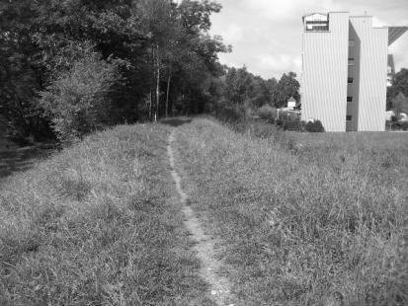
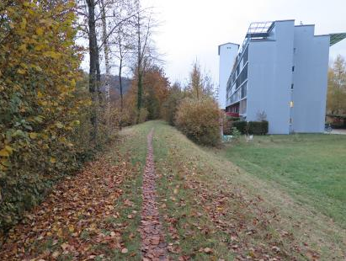

1. Dammweg beim Qbus-Wohnbau
2006: Der Fussweg auf der andern Seite der Töss wird ebenfalls verbessert, so dass Regen ihn nicht mehr in einen Morast verwandelt kann. Er wird als Wanderweg markiert.
2020: Es hat sich nichts geändert. Der Weg wird regelmässig unterhalten und als Wanderweg genutzt.

Slide 3
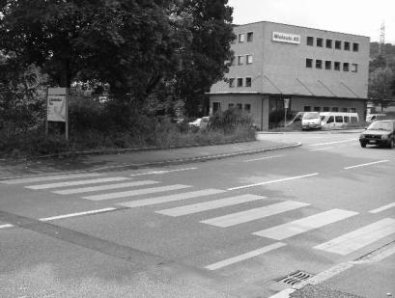
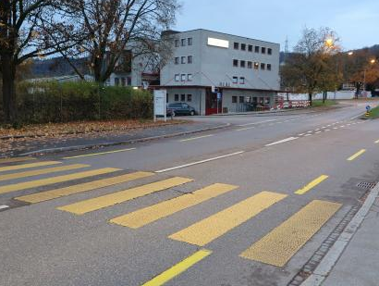
2. Kreuzung bei Schwimmbad Töss
2006: Dieser Velo- und Fussgängerweg dient auch als Zugang zum Schwimmbad Töss. Dabei muss die Auwiesenstrasse überquert werden. Die Signalisationen sind so anzupassen, dass dies auch Kindern mit und ohne Rad gefahrlos möglich ist.
2020: Diese Kreuzung ist nach wie vor gefährlich für den Veloverkehr zum Schwimmbad Töss. Immerhin entstand eine Verkehrsinsel und eine Linksabbiegespur für die Velos.

Slide 4
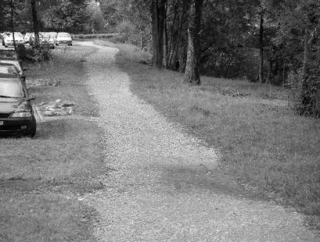
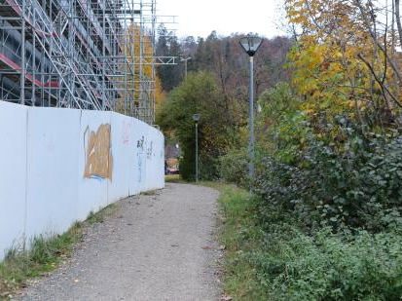

3. Linksufriger Weg zwischen Lidl und Zürcherstrasse
2006: An dieser Stelle, kurz vor der Einmündung in die Zürcherstrasse, ist der Weg besonders lose und grobschottrig.
2020: Im Zuge der Arealüberbauung wurde auch dieser Weg neu gestaltet und ist nun gut befahrbar und beleuchtet.

Slide 5
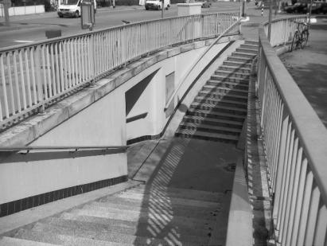
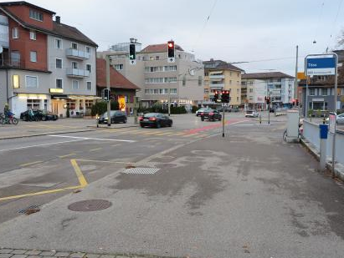
4. Unterführung vor Café Lienhard
2006: Die Unterführung zum Cafe Lienhard ist Teil des Wanderweges. Oft sind Schmutz und starker Uringeruch eine Zumutung. Die Schienen für den Kinderwagen fehlen. Diese Unterführung ist durch einen Fussgängerstreifen zu ergänzen.
2020: Die Unterführung ist verschwunden und durch einen Fussgängerstreifen ersetzt worden. An der neuen Trottoirkante ist eine Bushaltestelle entstanden. Leider ist inzwischen auch das Café Lienhard verschwunden

Slide 6
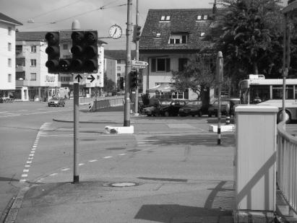
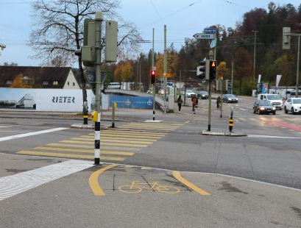
5. Veloquerung bei der Busendstation Töss
2006: Der Veloweg soll über den Fussgänger-streifen bei der Haltestelle Töss geführt werden. Die Signalisationen sind anzupassen.
2020: Die Veloquerung wurde entsprechend realisiert. Stadtauswärts über den Fussgänger-streifen und stadteinwärts mit einer rot markierten Velospur.

Slide 7
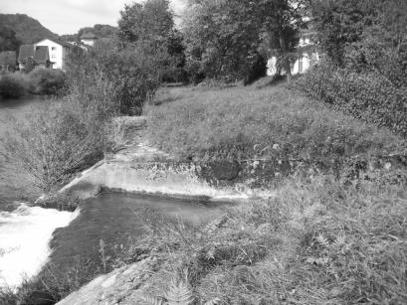
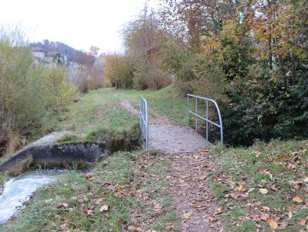
6. Brückli über Töss-Kanal
2006: Auf dem Nägelsee gegenüberliegenden Tössufer soll ein neuer Wanderweg erstellt werden. Dazu soll eine neue Brücke über den Abfluss des Kanals erbaut werden.
2020: Die Brücke wurde inzwischen erstellt und der neu entstandene Fusspfad wird gerne genutzt.

Slide 8
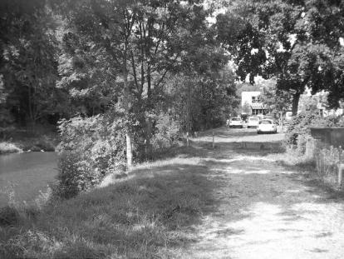
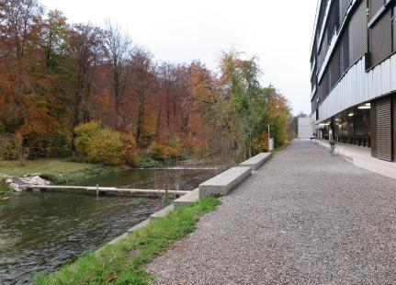
7. Rechtsufriger Tössweg entlang Technik-Fachschule (STF)
2006: Der Weg zwischen Technik-Fachschule und Töss soll als Veloweg genutzt und dafür hergerichtet werden.
2020: In diesem Abschnitt hat die STF neu gebaut. Die Zugänglichkeit zur Töss wurde im Rahmen des Projekts Tösspark massiv verbessert und neu gestaltet. Leider ist der breite Weg nur für Fussgänger erlaubt und nicht für Velofahrer.

Slide 9
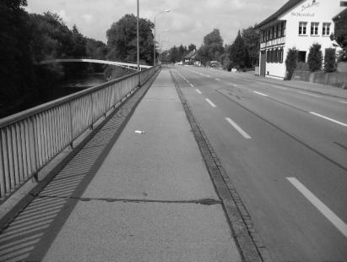
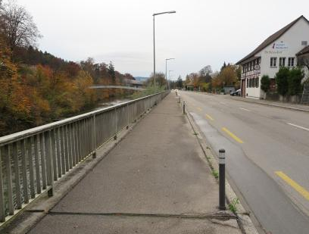
8. Veloweg im Schlosstal
2006: Der Velostreifen entlang der Schlosstalstrasse soll auf der Seite zur Töss in beide Richtungen befahren werden können, so dass die stark befahrene Strasse nicht überquert werden muss.
Eine zukünftige AG Naherholung Wülflingen wird dieses Projekt bis zur Hard weiterplanen.
2020: Bei der Veloverbindung von Töss durchs Schlosstal nach Wülflingen hat sich gar nichts getan. Aus Gründen der Verkehrssicherheit wurde der Vorschlag der AGNE von der Stadt nicht weiterverfolgt.

